Slide 1
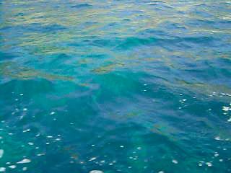
Проект «Волшебница- вода»
Выполнила: Безуглова Ж.Р.

Slide 2
Актуальность : Если посмотреть на глобус , мы увидим , что большую часть земной поверхности занимает вода. Без воды не может прожить человек . Вода- источник жизни всего живого на земле. Последние годы ученые обращают внимание на экологическую проблему, связанную с водой. Загрязнены океаны, моря, реки. Гибнут их обитатели.
Дети - наше будущее. Задача взрослых – научить детей бережно относиться к природным ресурсам Родины , а именно воде.
Проект разработан в силу особой актуальности проблемы воспитания экологической культуры у дошкольников.

Slide 3
Цель:
Обобщение и расширение знания и представления детей о неживой природе – о воде, как объекте неживой природы, ее значении для жизни человека, роли в окружающем мире.
Задачи:
- систематизировать знания детей о значении воды в жизни людей
- умножить и расширить представления детей о воде как среде обитания для животных, птиц, растений
- стимулировать у детей процессы познания и вовлекать их в совместную исследовательскую деятельность
-познакомить детей со свойствами воды
- развивать любознательность
- воспитывать бережное отношение к природным ресурсам
- повысить воспитательную компетенцию родителей в экологическом образовании дошкольников.

Slide 4
Планируемый результат:
- у детей сформируются представления о воде как источнике жизни на земле
- дети приобретут экологический опыт поведения в природе
- у детей укрепится интерес к познавательно - исследовательской деятельности, умение устанавливать причинно - следственные связи
-умение разрабатывать алгоритм исследования
- повысится воспитательная компетентность родителей в экологическом образовании дошкольников.

Slide 5
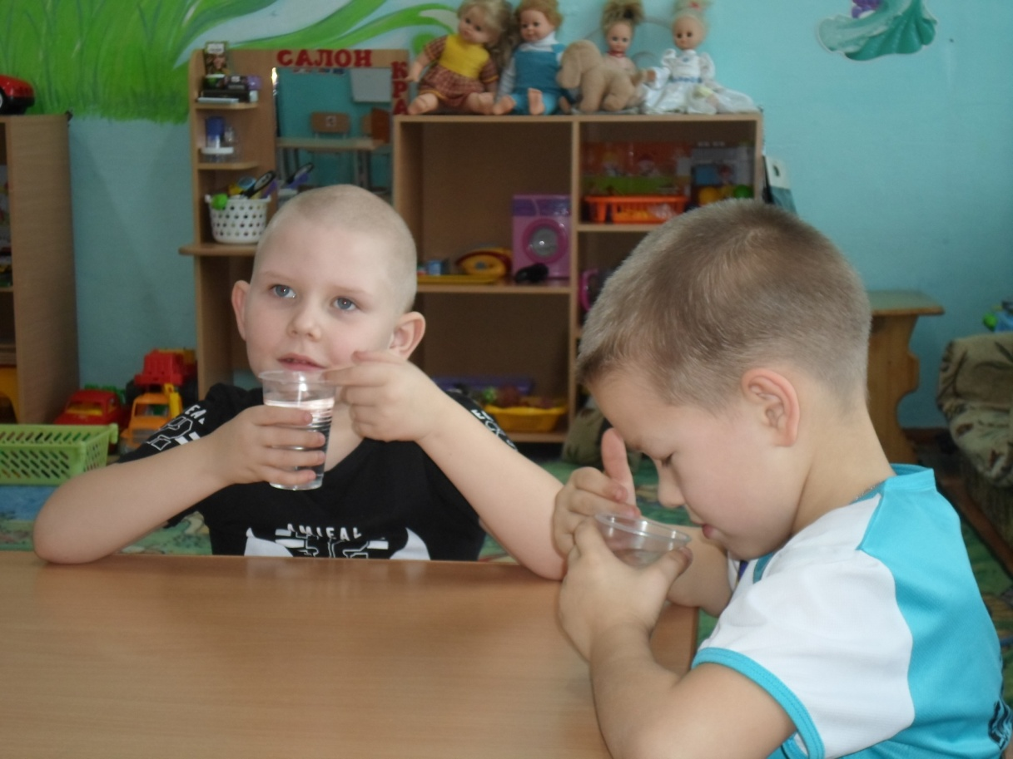
Опыты с водой: Вода не имеет запаха

Slide 6
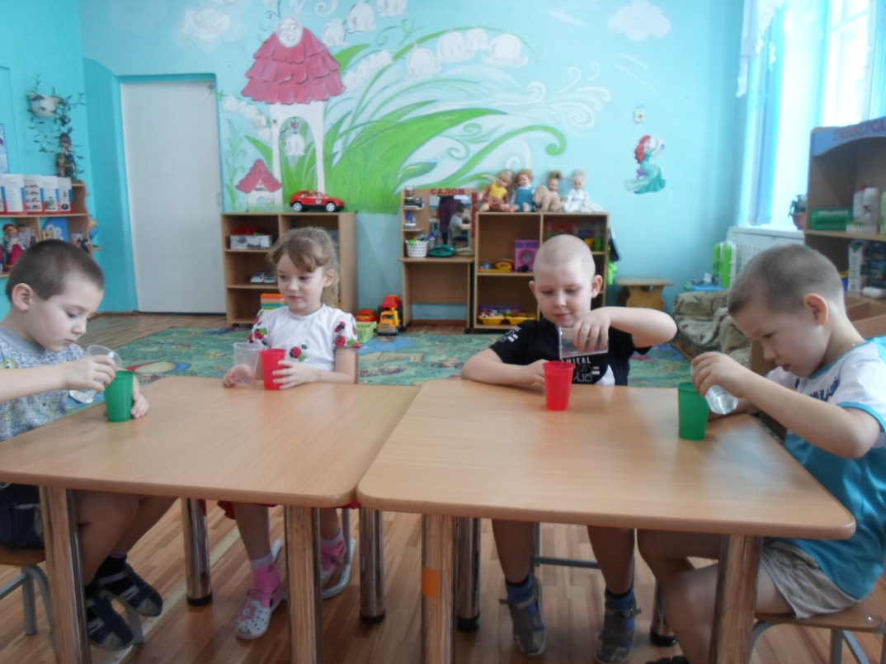
Вода течет

Slide 7
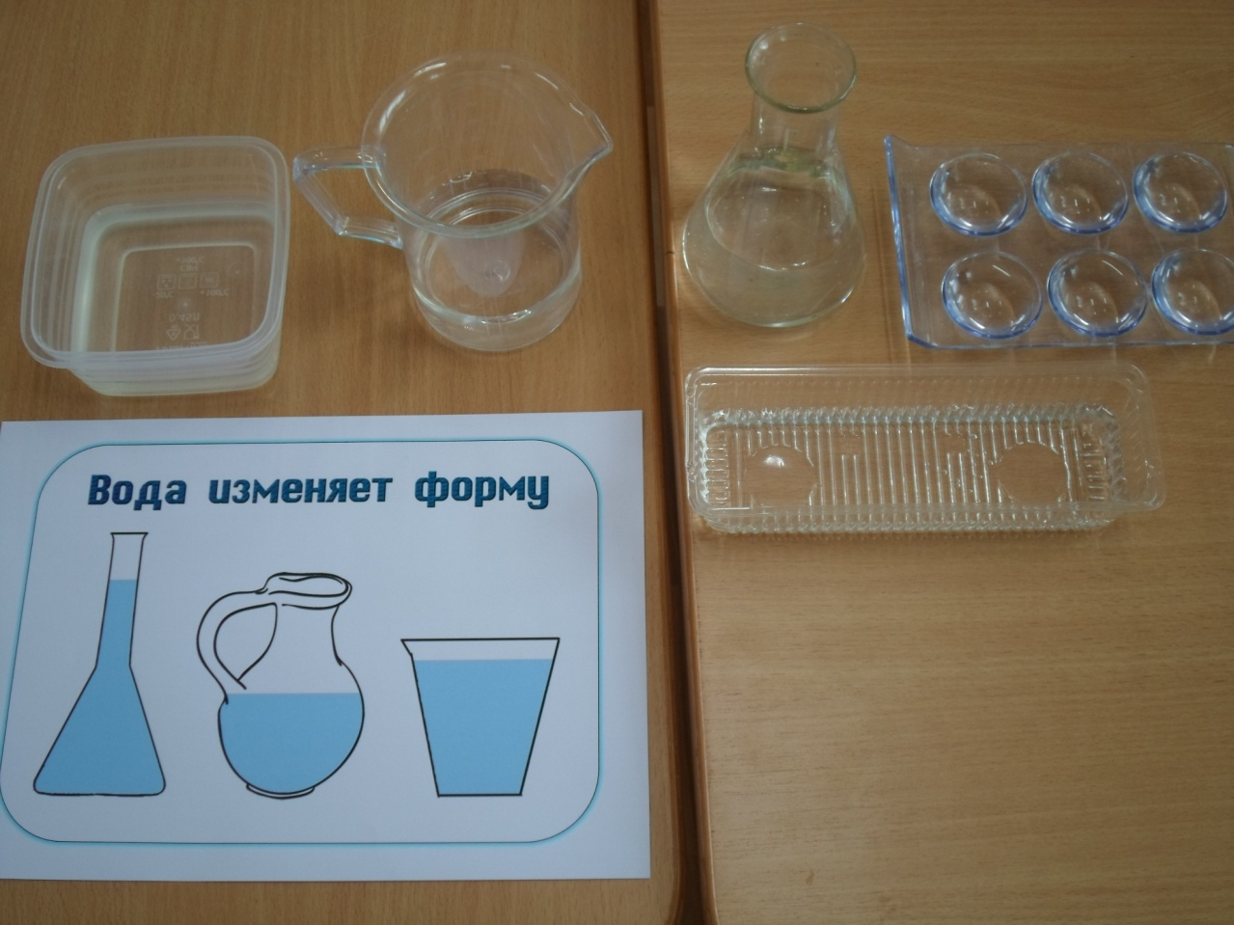
Вода не имеет форму

Slide 8
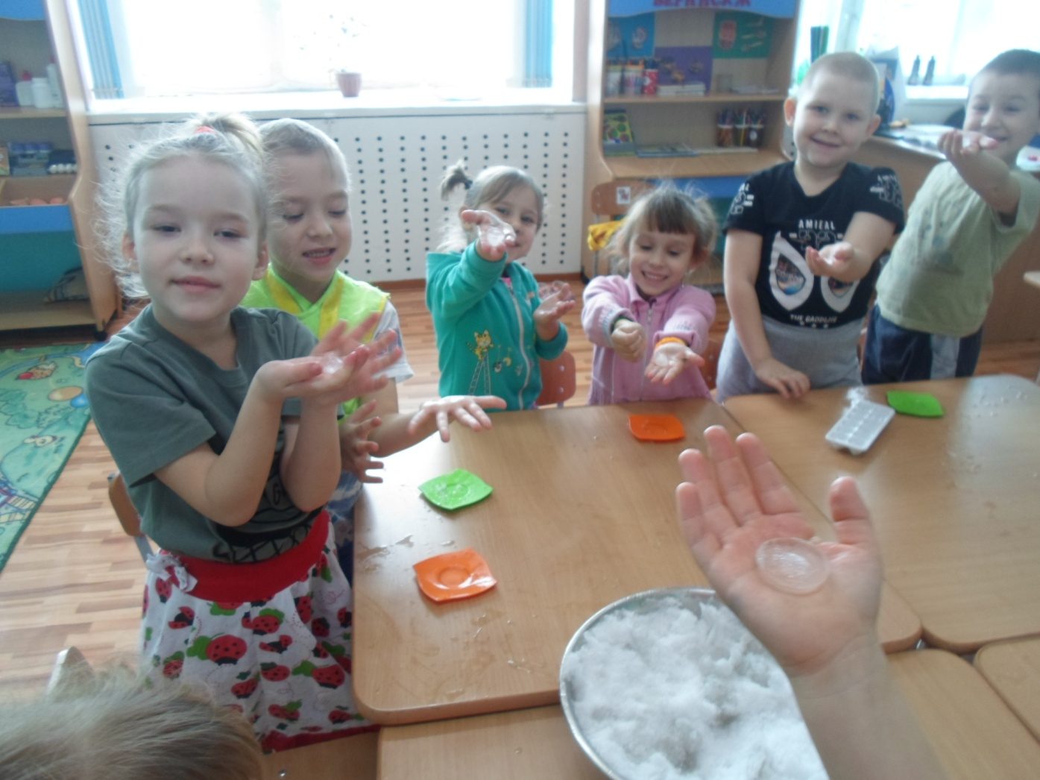
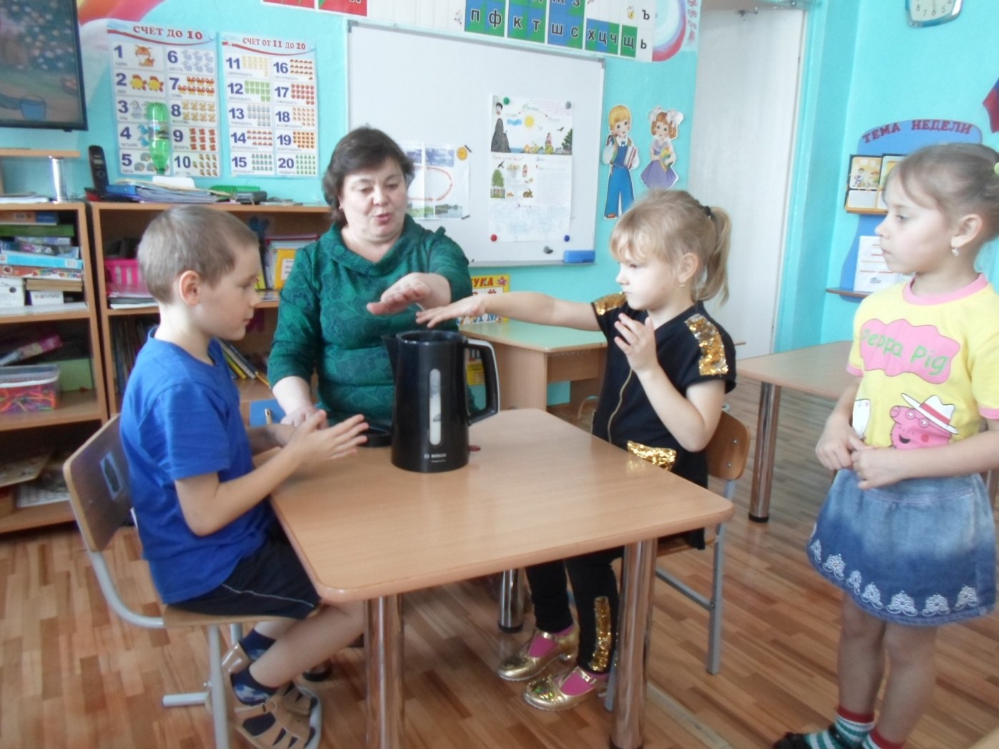
Состояние воды

Slide 9
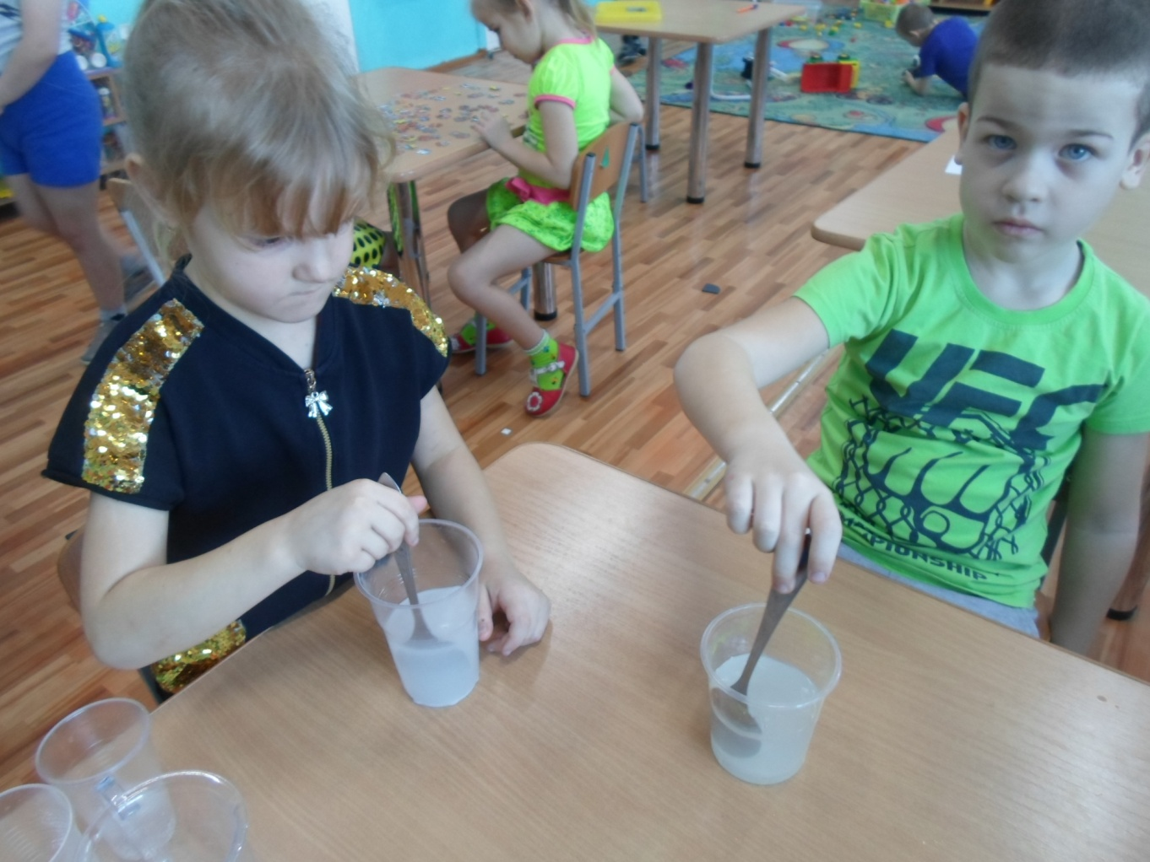
Растворение веществ в воде

Slide 10
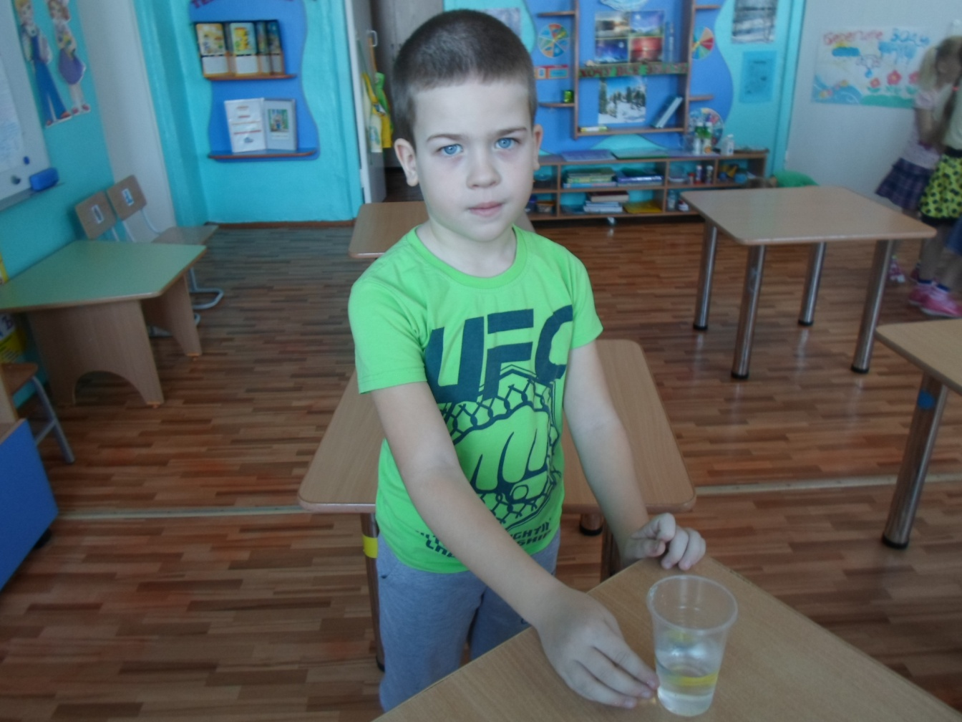
Фокусы с водой

Slide 11
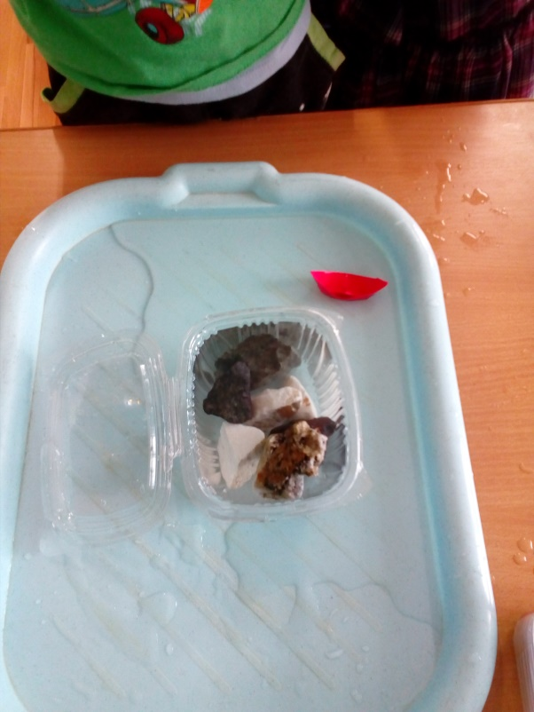

Slide 12
Игра «Где спряталась вода?»

Slide 13
Круговорот воды в природе

Slide 14
Спасибо за внимание!

